Slide 1
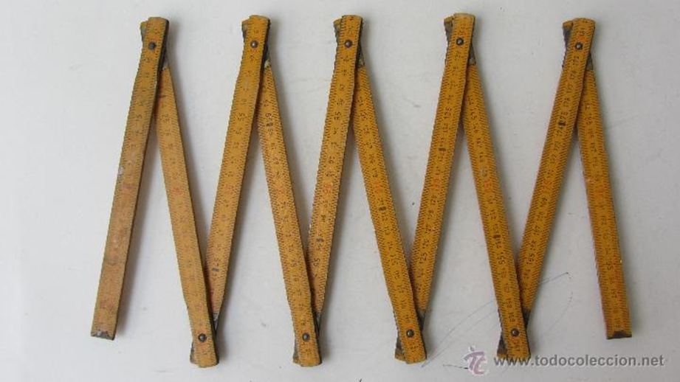
EL METRO .- MEDIDAS DE LONGITUD
El metro lineal es una medida de longitud, que sirve para medir distancias cortas y distancias largas.
El metro se abrevia así M

Slide 2
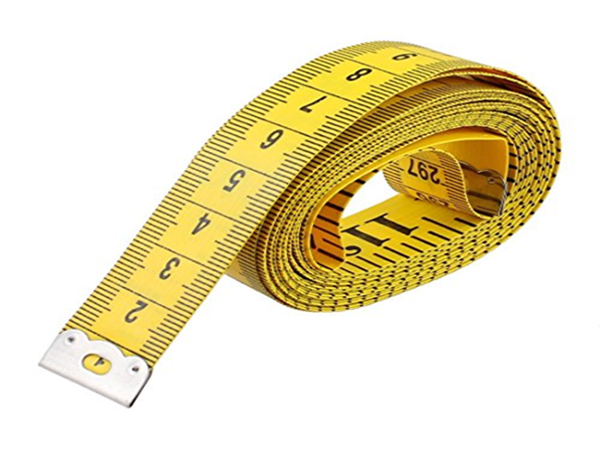
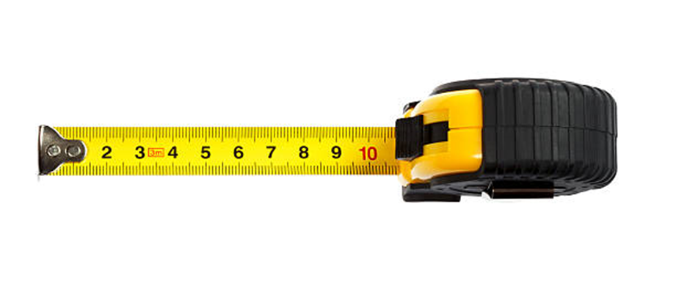
Hay varios modelos de metros y los utilizan los ingenieros, arquitectos, albañiles, costureras, sastres, comerciantes y toda persona que lo necesita.

Slide 3
Para medir longitudes pequeñas, usamos el centímetro.
1 centímetro = 1 cm
Para medir longitudes grandes, usamos el metro
1 metro = 1m.
1 metro tiene 100 centímetros (Cm)
1 m = 100 cm

